Slide 1
Universidade Aberta do SUS – UNASUS Universidade Federal de Pelotas Especialização em Saúde da Família Modalidade a Distância Turma 9
Melhoria da atenção à saúde do idoso na UBS Luiza do Carmo Fernandes, Manaus, AM
Casilda Teresa Acosta Garcia
Orientador: Jandro Moraes Cortes
Pelotas, 2016
Notes:
Greetings
Urgencias neurologicas no HAMN! Nao vamos discutir a conduta no johns hopkins memorial hospital, nem no johns lucius. Eh no hamn

Slide 2
ROTEIRO:
Introdução
Objetivo Geral
Metodologia
Objetivos Específicos
Metas
Resultados
Discussão
Reflexão Crítica

Slide 3
Introdução
A atenção à saúde do idoso é uma questão prioritária na atualidade, visto que o crescimento da população idosa nos últimos anos vem aumentando de forma gradativa. O envelhecimento pode ser compreendido como um processo natural, de diminuição progressiva da reserva funcional dos indivíduos.

Slide 4
INTRODUÇÃO
IMPORTÂNCIA DA AÇÃO PROGRAMÁTICA:
O envelhecimento da população brasileira aumenta cada vez mais o número de idosos.
É fundamental a qualificação da assistência à saúde do idoso na Estratégia Saúde da Família que é a principal porta de entrada do SUS.
Possibilita a promoção da saúde, prevenção de doenças, diagnóstico/ tratamento precoce.

Slide 5
INTRODUÇÃO
IMPORTÂNCIA DA AÇÃO PROGRAMÁTICA:
A Estratégia Saúde da Família é a principal porta de entrada do SUS.
Possibilita a promoção da saúde, prevenção de doenças, diagnóstico/ tratamento precoce e aumento de cobertura.
Necessidade de organizar o processo de trabalho, qualificar o atendimento e melhorar a adesão.

Slide 6
Manaus/AM

Slide 7
MANAUS-AM:
Para garantir a prestação de serviços da saúde Manaus possui uma rede composta por:
05 Maternidades.
01 SAMU
04 CAPS
08 Policlínica
10 SPA
01 NASF
46 UBS
16 Hospitais

Slide 8
INTRODUÇÃO
UBS Luiza do Carmo Fernandes:
Área de abrangência: Centro Urbano
Atende parte da zona rural
01 Equipe Saúde da Família
População da área: 7280 pessoas
Tem saúde bucal
Necessidade de organizar o processo de trabalho

Slide 9
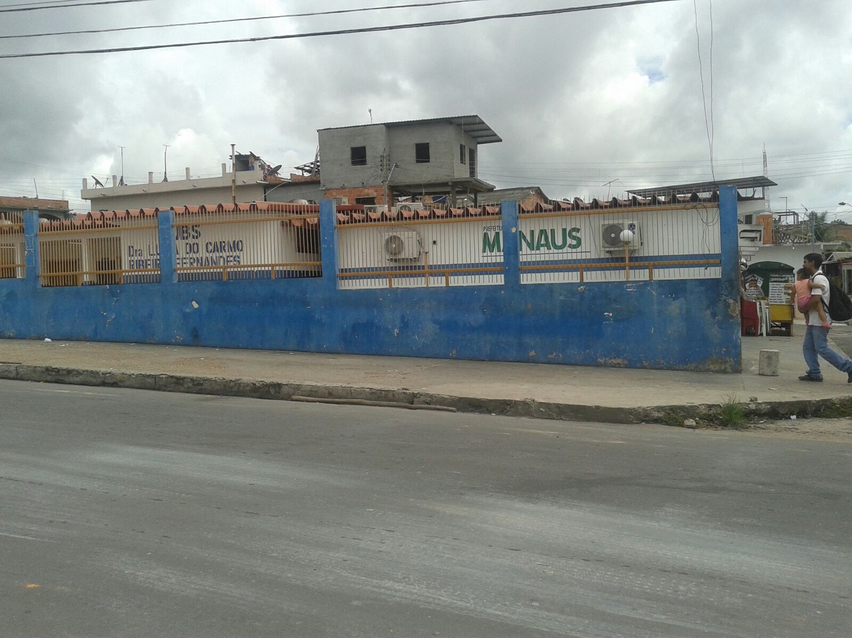
INTRODUÇÃO
UBS Luiza do Carmo Fernandes:

Slide 10
População alvo da Intervenção:
655 idosos residentes na área de abrangência da UBS Luiza do Carmo Fernandes.
Não existia um trabalho organizado e planejado com à saúde das pessoas idosas.

Slide 11
Antes da intervenção:
Não existia um arquivo específico para registro do atendimento dos idosos .
Não havia busca ativa aos faltosos
Baixa cobertura
A equipe não seguia protocolo do idoso
Atendimento dos idosos era junto com hipertensos e diabéticos.

Slide 12
Objetivo geral
Melhorar a atenção à saúde do idoso na UBS Luiza do Carmo Fernandes, / AM.

Slide 13
Metodologia
As ações foram desenvolvidas nos seguintes eixos:
Monitoramento e avaliação.
Organização e gestão do serviço.
Engajamento público.
Qualificação da prática clínica.

Slide 14
Metodologia/Ações
Início da intervenção: 18 de setembro de 2015.
Cadastro dos idosos
Atendimento individual na UBS
Visita domiciliar.
Qualificação/treinamento da equipe
Atividade educativa em grupo de idosos

Slide 15
Metodologia/Ações
Agendamento de consultas
Identificação de faltosos
Busca ativa
Orientação dos responsáveis
Reuniões de equipe
Monitoramento
Avaliação

Slide 16
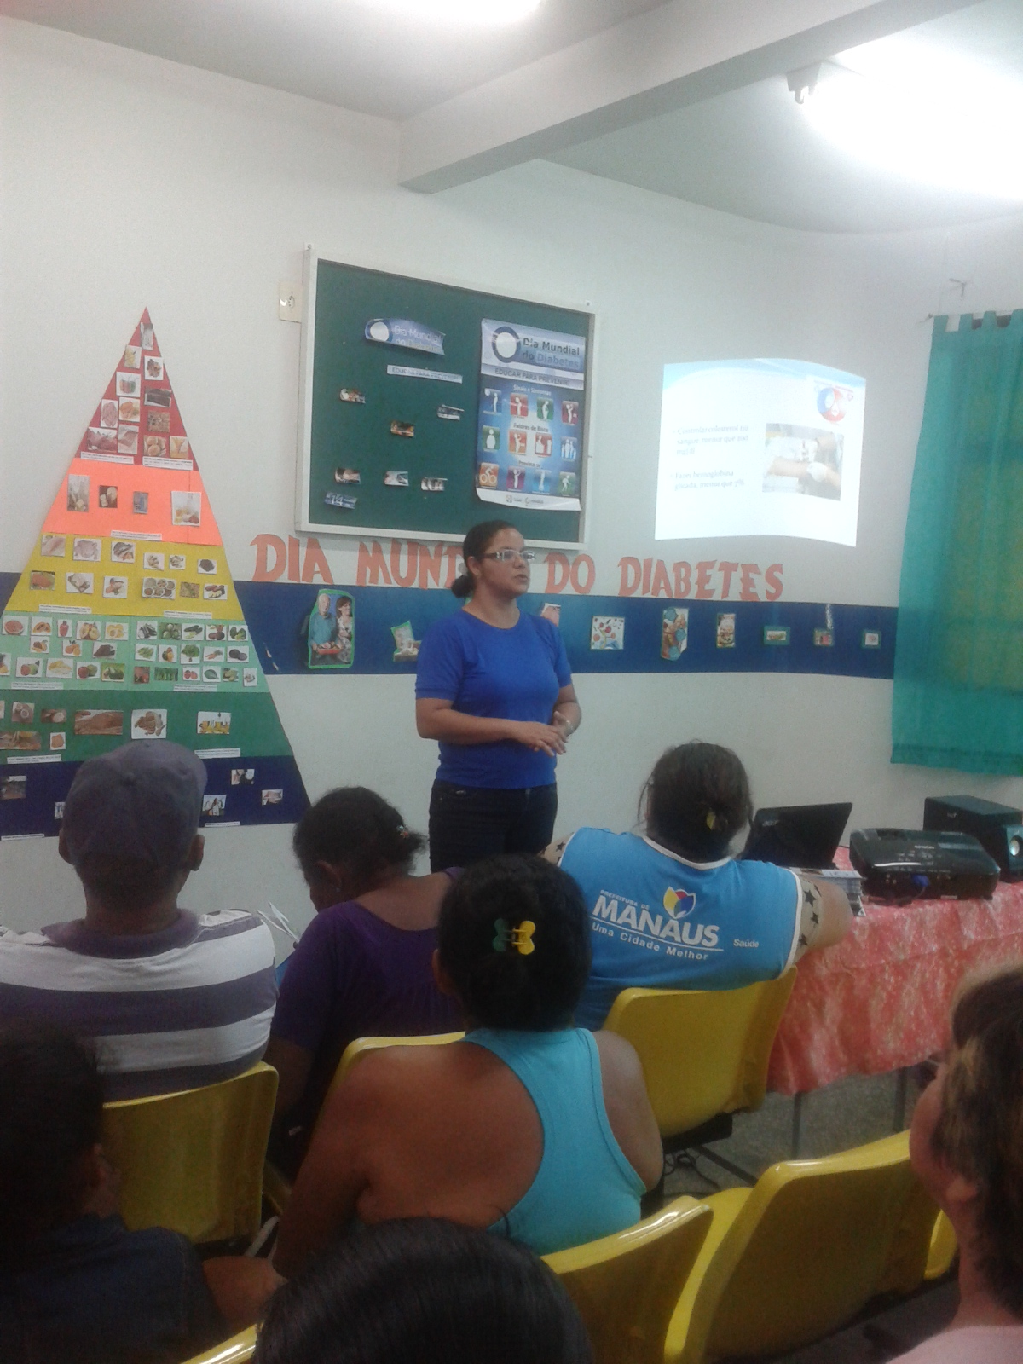
Metodologia/Ações

Slide 17
Logistica
Manual de Atenção à Saúde da Pessoa Idosa e Envelhecimento do Ministério da Saúde, 2006.
Ficha espelho do curso.
Prontuário dos idosos.
Caderneta do Idoso.
Planilha coleta de dados

Slide 18
Objetivos Específicos Metas Resultados

Slide 19
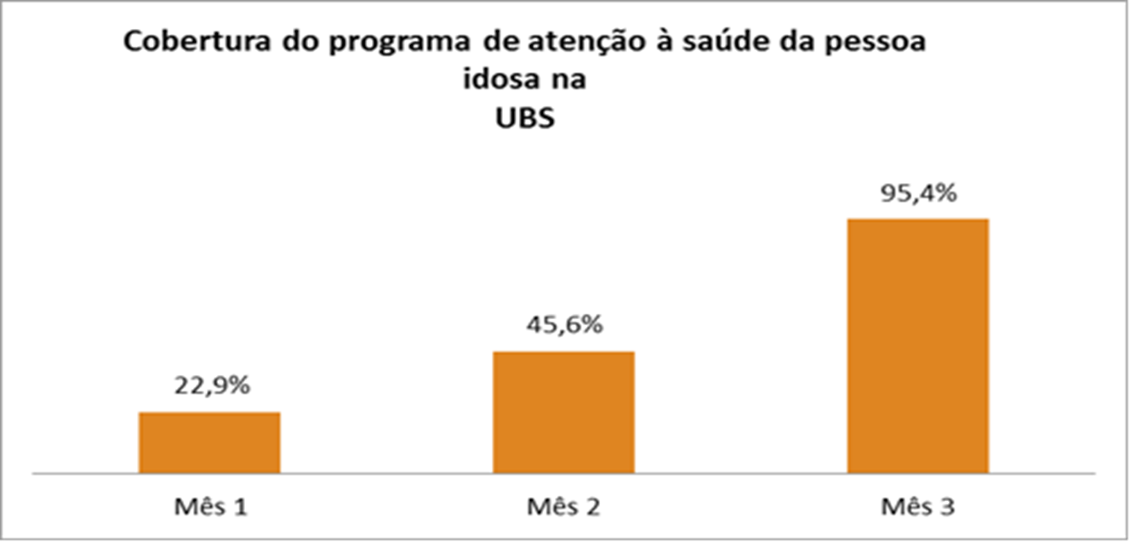
Objetivo1: Ampliar a cobertura do Programa de Saúde do Idoso.
Meta 1.1: Ampliar a cobertura de atenção à saúde do idoso da área da unidade de saúde para 95%.
Número de idosos da área de abrangência: 655.
Acompanhados na unidade: 508(78%).
Número de idosos cadastrados: :625(95,4%).

Slide 20
Objetivo 2: Melhorar a qualidade da atenção ao idoso na Unidade de saúde.
Meta 2.1: Realizar Avaliação Multidimensional Rápida de 100% dos idosos da área de abrangência utilizando como modelo a proposta de avaliação do Ministério da Saúde.
Durante os três meses conseguimos fazer a avaliação multidimensional rápida para 100% das pessoas atendidas.
Resultado: Meta de 100% alcançada

Slide 21
Objetivo 2: Melhorar a qualidade da atenção ao idoso na Unidade de saúde.
Meta 2.2: Realizar exame clínico apropriado em dia 100% dos idosos em consulta, incluindo exame físico dos pés, com palpação dos pulsos tibial posterior e pedioso e medida da sensibilidade a cada 3 meses para diabéticos.
Durante o primeiro mês realizamos o exame clínico a 150 idoso (100%).
Durante o segundo mês a 149(100%).
Durante o terceiro mês a 326(100%).
Resultado: Meta de 100% alcançada .

Slide 22
Meta 2.3: Rastrear 100% das pessoas idosas para Hipertensão Arterial Sistêmica (HAS).
Meta 2.4: Rastrear 100% das pessoas idosas para Diabetes Mellitus (DM).
Durante o primeiro mês correspondeu a 150 idosos para um 100%.No segundo mês a 149 idosos (100%) e durante o terceiro mês á 326 idosos(100%).
Resultado: Meta de 100% alcançada

Slide 23
Meta 2.5: Realizar exame físico apropriado dos pés aos pacientes com diabetes.
Durante o primeiro mês se realizarem 86 exames,100%.
No segundo mês foram 83 pessoas,100%.
No terceiro mês foram 122 pessoas,100%.
Resultado: Meta de 100% alcançada
Meta 2.6: Solicitar exames complementares periódicos para 100% das pessoas idosas.
Resultado: Meta de 100% alcançada

Slide 24
Meta 2.7: Priorizar a prescrição de medicamentos da Farmácia Popular a 100% das pessoas idosas.
Resultado: Meta de 100% alcançada
Meta 2.8: Cadastrar 100% das pessoas idosas acamadas ou com problemas de locomoção. (Estimativa de 8% dos idosos da área).
Durante o primeiro mês 19 idosos acamados, segundo mês 26 idosos e durante o terceiro mês 25 acamados ou com problemas de locomoção.
Resultado: Meta de 100% alcançada

Slide 25
Meta 2.9: Realizar visita domiciliar a 100% das pessoas idosas acamadas ou com problemas de locomoção.
Dos 70 idosos cadastrados se visito o 100% em domicilio.
.
Resultado: Meta de 100% alcançada
Meta 2.10: Realizar avaliação da necessidade de atendimento odontológico em 100% das pessoas idosas.
Resultado: Meta de 100% alcançada

Slide 26
Meta 2.11: Realizar a primeira consulta odontológica para 100% das pessoas idosas.
Resultado: Meta de 100% alcançada
Meta 2.12: Avaliar alterações de mucosa bucal em100% das pessoas idosas cadastradas.
No primeiro mês foi para 150 idosos,(100%)
No segundo mês para 149 idosos, (100%)
No terceiro mês para 326 idosos,(100%)
Todos com primeira consulta odontológica e avaliação da mucosa bucal.
Resultado: Meta de 100% alcançada

Slide 27
Meta 2.13: Avaliar necessidade de prótese dentária em100% das pessoas idosas cadastradas.
Se logro cumprir com objetivos e metas propostas de 100% da totalidade das pessoas cadastradas em nosso projeto.
Resultado: Meta de 100% alcançada

Slide 28
Objetivo3: Melhorar a adesão dos idosos ao programa de saúde de idoso
Meta 3.1: Proporção de pessoas idosas faltosas ás consultas que receberam busca ativa.
Tiveram a busca ativa realizada a totalidade das pessoas faltosas.
Resultado: Meta de 100% alcançada

Slide 29
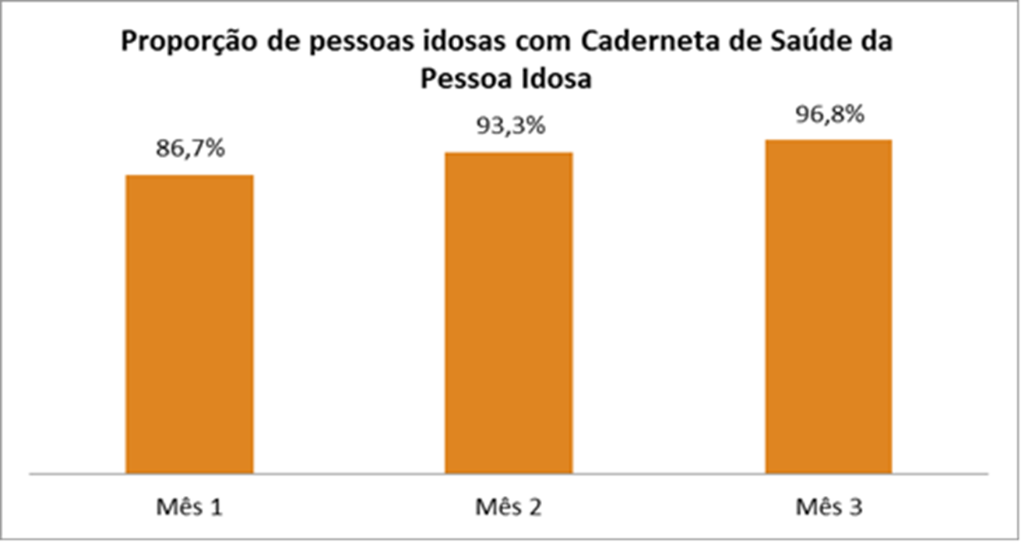
Objetivo 4: Melhorar o registro das informações
Meta 4.1: Manter registro específico de 100% das pessoas idosas.
A caderneta de Saúde da pessoa idosa foi preenchida para 605 pessoas.
Resultado: 96,8%.

Slide 30
Objetivo 5: Mapear os idosos de risco da área de abrangência.
Meta 5.1: Rastrear 100% das pessoas idosas para risco de morbimortalidade (incluindo o risco cardiovascular quando necessário).
O 100% das pessoas idosas com 60 anos e mais foram avaliadas para essa meta.
Resultado: Meta de 100% alcançada

Slide 31
Meta 5.2: Investigar a presença de indicadores de fragilização na velhice em 100% das pessoas idosas.
Outra meta cumprida em 100% das pessoas idosas investigadas.
No primeiro mês foram atendidos 150 pessoas 100%.
No segundo mês 149 pessoas 100%.
No Terceiro mês 326 pessoas 100%.
Resultado: Meta de 100% alcançada
Meta 5.3: Avaliar a rede social de 100% dos idosos
Resultado: Meta de 100% alcançada

Slide 32
Objetivo 6: Promover a saúde dos idosos
Meta 6.1: Garantir orientação nutricional para hábitos alimentares saudáveis a 100% das pessoas idosas.
Garantimos o 100% das orientações para hábitos nutricionais saudável durante a 12 semanas de intervenção.
Resultado: Meta de 100% alcançada

Slide 33
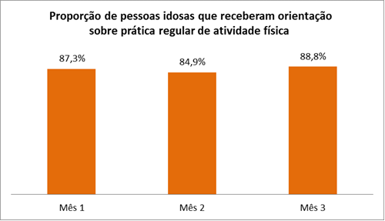
Objetivo 6: Promover a saúde dos idosos.
Meta 6.2: Garantir orientação para a prática regular de atividade física a 100% idosos.
Resultado: 88,8% (301)
No primeiro mês foi para 131 pessoa (87,3%)
No segundo mês foi para 123 pessoa (84,9%)
No terceiro mês foi para 301 pessoa (88,8%)

Slide 34
Meta 6.3: Garantir orientações sobre higiene bucal (incluindo higiene de próteses dentárias) para 100% dos idosos cadastrados
Resultado: Meta de 100% alcançada

Slide 35
DISCUSSÃO
Importância da intervenção para a EQUIPE:
Promoveu o trabalho em equipe
Maior vínculo com os idosos
Qualificação profissional
Aumento da satisfação em trabalhar na Estratégia Saúde da Família.

Slide 36
DISCUSSÃO
Importância da intervenção para o SERVIÇO
Organização do processo de trabalho
Identificação de indicadores de saúde
Melhoria do agendamento das consultas
Melhoria dos registros
Atendimento prioritário aos idosos
Alcance de objetivos e metas
Otimização da agenda para atenção da demanda espontânea

Slide 37
DISCUSSÃO
Importância da intervenção para COMUNIDADE:
Melhoria do atendimento
Maior vínculo entre idosos e equipe
Aumento da satisfação dos usuários
Promoção da saúde
Visita aos acamados
Saúde bucal
Busca ativa aos faltosos ás consultas

Slide 38
Continuação das ações da intervenção
As ações da intervenção estão incorporadas na rotina do serviço na UBS.
O envolvimento da equipe, gestores e comunidade reforçam a continuação das ações, alcançando novas metas.

Slide 39
Portanto, a intervenção está incorporada a rotina do serviço, mas precisamos ampliar o trabalho de conscientização da comunidade em relação a necessidade de priorização da atenção dos idosos em especial os frágeis e alto risco. Pretendemos no próximo mês investir na ampliação de cobertura dos idosos.

Slide 40
REFLEXÃO CRÍTICA SOBRE O PROCESSO PESSOAL DE APRENDIZAGEM
Associação da teoria do Ambiente Virtual de Aprendizagem (AVA) com a prática na UBS proporcionou melhoria no serviço.
As expectativas iniciais do curso foram alcançadas
Aperfeiçoamento de conhecimento clínico, sobre o SUS e Estratégia Saúde da Família.
Troca de experiência com outros médicos de diferentes países.
Foi uma experiência interessante trabalhar no estado de Amazonas e fazer o curso a distancia.
Me ajudou bastante na aprendizagem da comunicação escrita em português

Slide 41
Portanto, o curso melhorou muito meus conhecimentos, favorecendo a conquista de todos os resultados e indicadores de saúde durante a intervenção, cujas ações estão incorporadas na rotina do serviço. Em especial a melhoria da qualidade da assistência aos idosos foi a principal conquista.

Slide 42
Referências
Brasil. Ministério da Saúde. Secretaria de Atenção à Saúde. Departamento de Ações Programáticas e Estratégicas. Atenção à saúde da pessoa idosa e envelhecimento / Ministério da Saúde, Secretaria de Atenção à Saúde, Departamento de Ações Programáticas e Estratégicas, Área Técnica Saúde do Idoso. – Brasília, 2010.
Brasil. Ministério da Saúde. Secretaria de Atenção à Saúde. Departamento de Atenção Básica. Envelhecimento e saúde da pessoa idosa / Ministério da Saúde, Secretaria de Atenção à Saúde, Departamento de Atenção Básica – Brasília: Ministério da Saúde, 2006.

Slide 43
OBRIGADO

